Slide 1

制作発表
ゲームデザイナー 河津 さえか
芹川 和樹
プログラマー 佐藤 秀哉

Slide 2
もくじ
はじめに ..….....................3
制作するきっかけ...............4
何を意識して作ったか........5
ゲーム概要........................6
ゲームの流れ....................7
ルール説明...................8-21
画面解説....................22-25
反省・改善点 ..…........26-28
まとめ..............................29

Slide 3
はじめに
河津さえか
  ゲームデザイン、オブジェクト画像の制作
芹川和樹
  ゲームデザイン、仕様書の作成、パーティクル制作
佐藤秀哉
  プログラミング

Slide 4
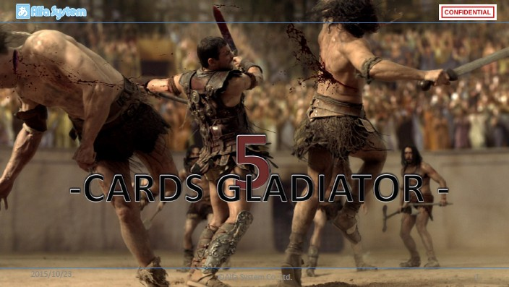
制作するきっかけ
プログラマーとゲームデザイナー共同の
ゲーム制作として、企画書をいただいた

Slide 5



何を意識して制作したか
色味の統一や強調に気を付けた（河津）
基本的な動作を主体にして、簡潔で全体を見渡せるようにした（芹川）
不透明な部分の解消や素早い改善に努めた（佐藤）

Slide 6
ゲーム概要
トランプを用いて5連勝を目指す
お互いカードを1枚選んで勝負する
5連勝すると高いペイバックが得られる

Slide 7
ゲームの流れ
ベット
リタイア
ペイバック
5連勝
ゲーム
敗北

Slide 8
ルール説明
1ゲーム=5デュエル
連続してデュエルに挑戦する場合、
プレイヤーのライフとカードを引き継ぐ
リタイアした場合、その場でペイバックが行われる
1ゲーム
デュエル
デュエル
デュエル
デュエル
デュエル

Slide 9


賞金について
連勝するほど賞金の倍率が上がる
  5連勝で最大15倍
15倍
1.3倍
1.8倍
2.5倍
4倍
1連勝 2連勝 3連勝 4連勝 5連勝

Slide 10
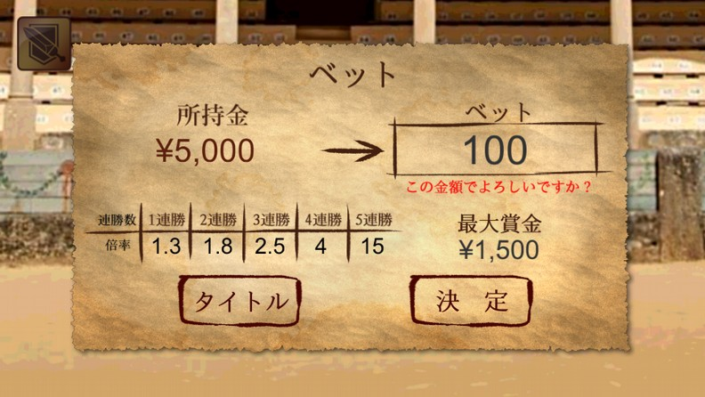
ルール説明（ベット）
はじめに、ベットする金額を決める
  ￥100からベットすることができる

Slide 11
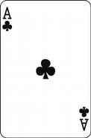
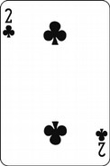
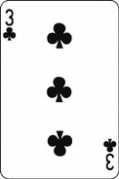
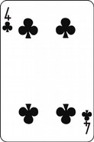
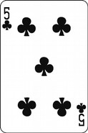
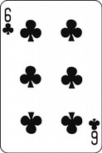
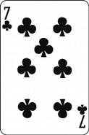

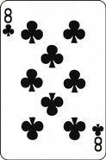
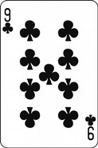
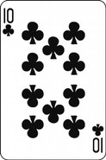
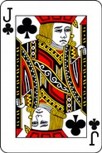
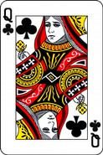
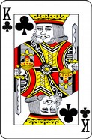
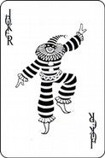
ルール説明（山札）
山札は、1(A)～13(K)+ジョーカーの14枚
  1ゲーム中はこの14枚を使って戦う
山札

Slide 12

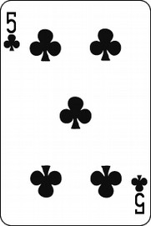
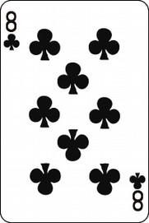
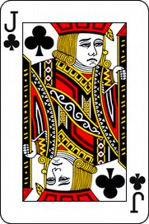
ルール説明（手札）
山札からランダムに3枚
使った手札は山札から補充
山札
手札

Slide 13
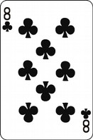

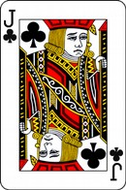
ルール説明（アタック）
3枚の中から、勝負するカードを1枚選ぶ
  1度使用したカードは使えない
アタック

Slide 14
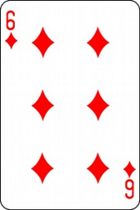
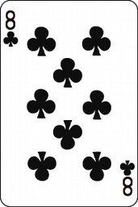
ルール説明（アタック）
数字が大きい方が勝ち
勝った方が、負けた方にダメージを与える
＜
勝ち!

Slide 15
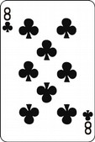
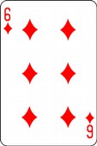


ルール説明（ダメージ）
ダメージ量 ＝ 大きい数 － 小さい数
2
－
＝
8
6
2ダメージ

Slide 16




ルール説明（ライフ）
プレイヤー、CPUそれぞれ3ポイント
各デュエルは、相手のライフを全て削り切った方が勝ち
CPU
プレイヤー勝利
プレイヤー

Slide 17
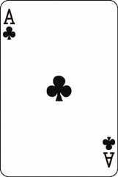
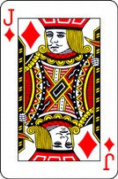
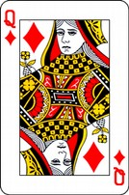
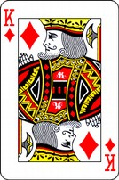
特別ルール①
1(A)は、11(J)12(Q)13(K)に勝てる
与えるダメージは1
1ダメージ

Slide 18
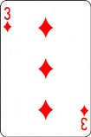
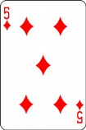
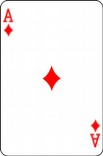
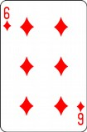
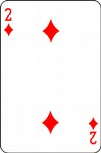
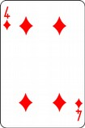
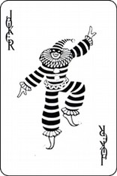
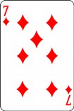
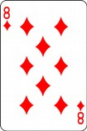
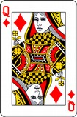
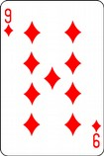
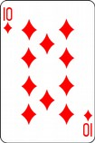
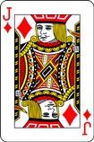
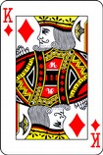
特別ルール②
ジョーカーはすべてのカードに勝つ
与えるダメージは1
1ダメージ

Slide 19
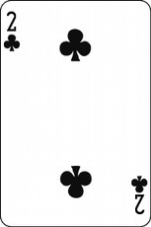
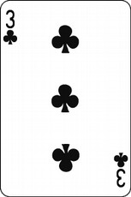
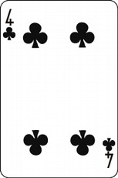
特別ルール③
手札が「2,3,4」となったデュエルに勝てば、
賞金が2倍になる
賞金2倍のチャンス！

Slide 20

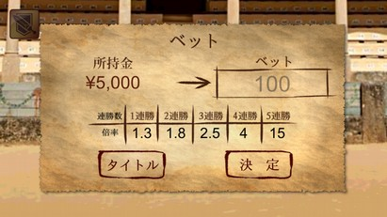
改善点
もっと賞金で金銭欲を煽る演出が欲しい
→最大で得られる賞金の表示
変更前
変更後

Slide 21
改善点
相手の手が分からない
→不公平、理不尽
画面内に敵の手札・手札の合計値の表示
  手札の合計値は最初の一回のみ
  相手の手を予想することができる

Slide 22
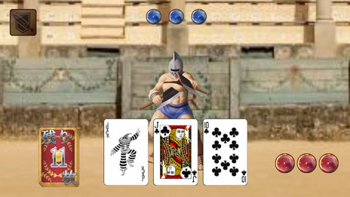

Slide 23
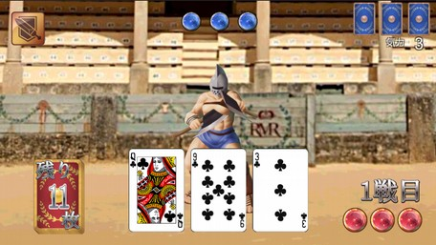

Slide 24
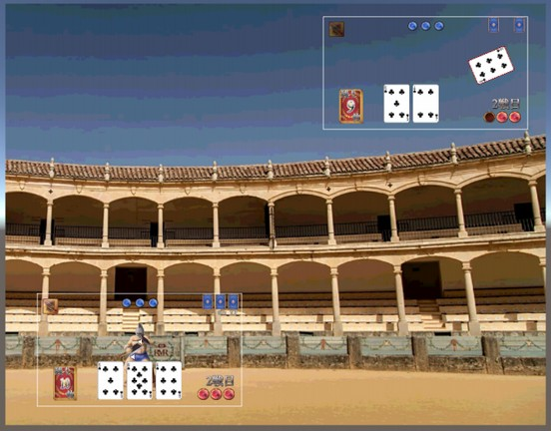
アタック演出
スクロールを取り入れることで、剣を描画せずに
剣を振るう大きな動きを大胆に表現した

Slide 25

デュエル勝利時の演出
勝利時の光の演出は、参考資料が
あまりなかったので、中央へ収束する
パーティクルを参考に作成した

Slide 26
反省点・改善点（河津）
雰囲気を優先的に重視していたことにより、
見づらくなったデザインがあった
他の人を待たせることがあったので、
作業スピードを上げる

Slide 27
反省点・改善点（芹川）
仕様書を簡潔に書けていなかったので、
誤解を生むことが多かった
仕様書を作成する段階で、調整に必要な
パラメータを決めておく必要がある
チーム全体の作業の進行状態を、
もっと把握するべきであった

Slide 28
反省点・改善点（佐藤）
数値等を最初から調整できるようにしておくべきだった
Gitをあまり理解できていなかった

Slide 29

まとめ
最初は何をするべきか全く分からなかった
  メンターの指摘により、具体的な進め方を明確にした
スムーズに議論を行うことができた
  プロジェクト全体の見通しが出来ていた
今回実現したい演出などを妥協してしまった事が
あったので、今より更に技術力を高めていきたい

Slide 30
ご清聴ありがとうございました！

